Slide 1
Velkommen til orienteringsmøte St. Svithun vgs
skoleåret 2020-2021
Møtet begynner 19.00

Slide 2
Kontaktlærere
Kl | Kontaktlærer |  | Kl | Kontaktlærer
1STA | Grete Falkeid Lene Høiland |  | 1STF | Hanne Jakobsen Ann Kristin Jacobsen
1STB | Fredrik Vänskä Guro Dahlen |  | 1TID | Svein Ove Høiland Asle Tjelta
1STC | Trine Nisja Tove Sødal |  | 1TMT | Marit Ann Boxaspen Annett Titlestad
1STD | Hilde Mosand Trond Idsøe |  | 1IDA | Hege Mjølsnes Tormod Østhus
1STE | Lise Tvedt Helene Huseland |  | 1IDB | Christin Beenfeldt Olav Vistnes

Slide 3
Ledelse vg1 og rådgivere
Ledelse
Åsmund Glende Jakobsen – rektor
Malin Furuholm - trinnleder VG1
Sigurd Støren - trinnleder TID/TMT
Jørund Skadberg - trinnleder Idrettsfag
Anne Katrine Higdem - elevoppfølging
Rådgiverne
Gunhild Nybø
Anita Skribeland
Trond Magne

Slide 4
St. Svithun videregående skole
Utdanningsprogram:
Ca 900 elever
95 pedagoger
10 andre ansatte
30 trenere
Studiespesialisering
500 elever
Realfag (REAL)
Språk, samfunnsfag og økonomi (SSØ)
Studiespesialisering med toppidrett (TID og TMT)
225 elever
Idrettsfag
180 elever

Slide 5
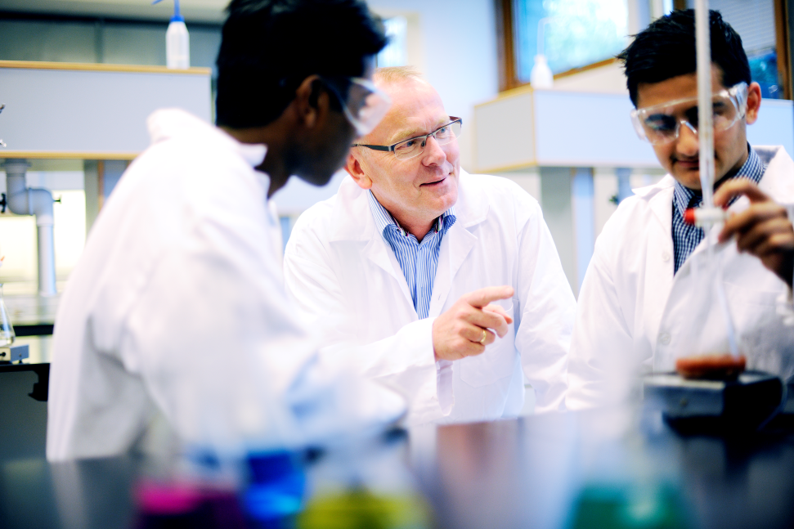
Oppfølging av elevene
Elevsamtaler og samtale med foresatte
Klasselærerråd
Fagsamtaler
Ekstraundervisning i fag
Foresattetilgang til Visma InSchool (VIS) utsatt – info nå: høstferien

Slide 6
Nulltoleranse mot mobbing - nytt regelverk om skolemiljø
Alle elever har rett til å ha et trygt og godt skolemiljø som fremmer helse, trivsel og læring. Det er elevenes egen opplevelse av hvordan de har det på skolen, som er avgjørende.

Slide 7
Skolen skal
følge med på at elevene har det det trygt og godt på skolen
gripe inn og stoppe det med en gang, hvis det er mulig
si ifra til rektor
undersøke det som har skjedd
lage en plan med tiltak
Hvis en elev opplever å bli mobbet eller krenket av en lærer eller andre som jobber på skolen, har skolen et ekstra ansvar for å følge opp saken.

Slide 8
Nullmobbing.no
På nullmobbing.no finner du informasjon om
hvilke rettigheter elever og foreldre har
hva man kan gjøre hvis man opplever mobbing
hvem man kan ta kontakt med
hvordan melde fra om mobbing

Slide 9
Mobbeknappen – skolens hjemmeside

Slide 10
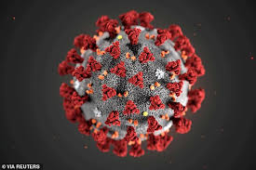
Smitteverntiltakene
På skolens nettside finner du skolens smittevernveileder som bygger på de nasjonale føringene
Trafikklysmodell (grønt – gult –rødt)
Hovedprinsippene:
Ikke kom på skolen hvis du er syk
God hygiene
Hold avstand

Slide 11
Fraværsgrensen
For fravær av helsegrunner fra og med 24. august 2020 til og med 31. oktober 2020 gjelder ikke kravet til å dokumentere fraværet etter reglene om fraværsgrensen i videregående skole. Elevene må likevel legge frem foreldrebekreftelse eller egenmelding (elever over 18 år)
Fravær av helsegrunner fra og med 24. august til og med 31. oktober 2020 skal ikke føres på elevenes vitnemål eller kompetansebevis. Dette gjelder både for grunnskolen og videregående skole.
Fravær meldes til kontaktlærer samme dag

Slide 12
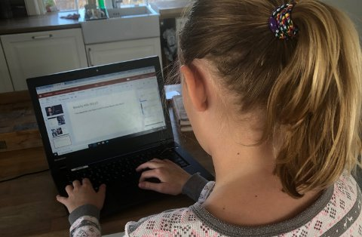
Risikogruppe/ foresatte i risikogruppe
Ved lengre fravær på grunn av at elever er i risikogruppen eller har foreldre i risikogruppen, vil skolen legger til rette for studiearbeid hjemmefra. I slike tilfeller må det foreligge legeerklæring.
Ta kontakt med kontaktlærer, trinnleder eller rådgiver

Slide 13
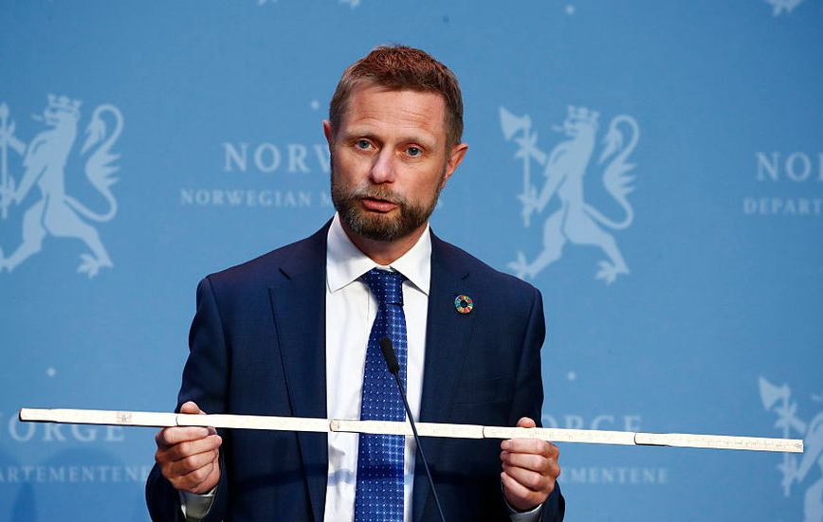
Undervisning - korona
Hva når elever er hjemme?
Følg med på Teams/ OneNote
Ta kontakt med faglærer
Krever selvstendig arbeid
Hva når lærere er hjemme?
Hovedregel er at vikar settes inn
Lærere gjennomfører undervisning via Teams

Slide 14
VIP-makkerskap
Målsettingen
å skape inkluderende klassemiljø der færre elever opplever at de faller utenfor.
VIP-makkerskap skal bidra til
en mykere overgang fra ungdomsskole til videregående skole
at elevene skal bli kjent med flere i klassen
å skape et tettere og tryggere klassemiljø tidlig
å øke elevers sosiale kompetanse
å skape gode arbeidsrelasjoner som øker læringstrykket
https://vestreviken.no/skoleprogrammet-vip

Slide 15
Hva gjør vi?
Makkerne sitter ved siden av hverandre i alle timer der klassen er samlet
Makkerne hilser på hverandre når de treffes og er oppmerksom på hvordan den andre har det.
I timene kan lærer be elevene jobbe sammen i makkerpar eller makkergruppe.
En makkergruppe består av to makkerpar.
Makkerbytte ca hver 4.uke i kontaktlærertime.
Oppgaver for å bygge relasjoner ved hvert bytte.
Varighet frem til jul, kan forlenges

Slide 16
Rådgivingstjenesten ved skolen
Skolens tre rådgivere:
Anita Skribeland
Gunhild B Nybø
Trond Magne
Yrkesveiledning og sosialpedagogisk rådgiving
Kontaktinfo på skolens hjemmeside

Slide 17
Rådgivers oppgaver
Gi elevene råd og informasjon om skole, programområde og programfag. (YOU )
Informere om utdanningsmuligheter etter videregående skole, orientering om høgskoler og universiteter. Yrkesorientering.
Hjelpe elever med sosiale og psykiske problemer i forbindelse med skole eller hjemmemiljø. (SOS )
Hjelpe med å legge til rette for elever med faglige vansker og fysiske /psykiske funksjonshemninger.

Slide 18
Pedagogisk Psykologisk Tjeneste
PPT- kontoret er et sted der elever i videregående skole kan få hjelp med personlige, sosiale eller skolemessige vansker
Eksempler:
Mistrivsel
Lærevansker
Fagvansker
Mobbing
Kriser og sorg
Spiseproblemer
Familieproblemer
Søvnproblemer
Rus

Slide 19
Helsesykepleier
Helsesykepleier Beate Haddeland
er på skolen følgende dager: Tirsdag kl 08.30-11.30 Onsdag kl 08.30-14.30 Torsdag kl 08.30-14.30 Fredag kl 08.30-11.30
Råd eller veiledning knyttet til seksuell, fysisk eller psykisk helse
Kontaktinfo på skolens hjemmeside
Nytorget
Åpningstider i skoleåret: Tirsdag, onsdag, torsdag: 11.00 - 17. 00

Slide 20
Timeplanen
Studiespes: Snitt på 30 skoletimer i uken alle 3 årene
Idrettsfag: Snitt på 35 skoletimer i uken alle 3 årene
90 minutters økter
Skoledagene:
Mandag | Tirsdag | Onsdag | Torsdag | Fredag
(08:00) 08:20 15:10 | (08:00) 08:20 15:10 | (08:00) 08:20 15:10 | (08:00) 08:20 15:10 | (08:00) 08:20 15:10

Slide 21
Struktur
STUDIESPESIALISERING
IDRETTSFAG
VG1
VG1
Breddeidrett Toppidrett
VG2
Realfag | Språk, samfunnsfag og økonomi
VG2
Breddeidrett, Toppidrett Friluftsliv
VG3
Realfag | Språk, samfunnsfag og økonomi
VG3
Breddeidrett, Toppidrett Friluftsliv

Slide 22
Fagfordeling VG1
Idrettsfag |  | Studiespesialisering | Uke-timer:
 |  | Norsk | 4
 |  | Engelsk | 5
 |  | Matematikk | 5
 |  | Naturfag | 5
 |  | Samfunnsfag | 3
 |  | Geografi | 2
 |  | 2. fremmedspråk | 4
 |  | Kroppsøving | 2
 |  | TID/ TMT | 6/8
Samlet antall timer i VG1 |  |  | 30
Norsk
Engelsk
Matematikk
Naturfag
Aktivitetslære
Treningslære
2. fremmedspråk
Bredde/topp
4
5
5
5
5
2
4
5
35
♥
♥
♥
♥
♥
♥
♥
♥
♥
♥

Slide 23
Matematikk – mulige løp
R2 5t
S2 5t
R1 5t
S1 5t
2P 3t
1T 5t
1P 5t

Slide 24
Matematikk VG1 - praktisk-/ teoretisk
Kartleggingsprøver
Veiledning og samtale
Gruppeinndeling

Slide 25
Utveksling i vg2
Ingen garanti for å komme tilbake til St Svithun
Noen land er lettere å få godkjent enn andre
Likevel et år til berikelse både akademisk og personlig
Fremmedspråk / Matematikk!
NB! Korona

Slide 26
Noen viktige tider på året
Uke 34-36 : Startsamtaler
Uke 44 Individuelle samtaler med Vg 1 – elever om deres tanker hva angår fremtidig utdanning og karriere
Høst: Samtaler med foresatte
Senhøst : Elevundersøkelse
Uke 49-4 : Undervisningsevaluering
Uke 2: Orienteringsmøte for foresatte og elever om fagvalg
15. januar: Karakterer for første termin. Skal signeres og returneres
1. mars: Søknadsfrist for innsøking til Vg 2 (VIGO). Fortrinn til samme skole

